Slide 1
Categorie interpretative del discorso geopolitico (presente e passato)

Slide 2
Categorie “geografiche”: continenti e altri “grandi spazi” (Nord e Sud, Est ed Ovest, emisferi)
Categorie “sociali”: nazione, etnia, razza, genere
Esseri umani/natura (antropocentrismo o post-humanism?)

Slide 3
continenti
E. Staley, The Myth of the Continents, Foreign Affairs, 1941
Martin W. Lewis e Kären E. Wigen, The Myth of Continents. A Critique of Metageography, 1997

Slide 4
“Sometimes there is an explicit arguments to explain why continents, as such, must be united…More often than not, however, this point is simply taken for granted” E. Staley, 1941
“The words ‘continent’ and ‘continental’ seem to be acquiring strong emotional and symbolic values which may even affect policy. Is this a well-founded development, or have we here an instance of the fascination (not to say the tyranny) of certain words?”, E. Staley, 1941

Slide 5
Walker Connor, Etnonazionalismo. Quando e perché emergono le nazioni, ed. orig. 1994
Il mito delle relazioni terrestri:
due punti, uniti dalla terra, sono più vicini di due punti ugualmente distanti, ma separati dall’acqua
L’acqua separa, la terra unisce

Slide 6
“Uno dei miti più durevoli e significativi delle relazioni umane è la presunzione che i gruppi che risiedono su un unico blocco terrestre condividano certi interessi e tratti comuni a causa di questa contiguità territoriale, anche se i gruppi in questione possono essere separati da grandi distanze”, W. Connor, 1969 (ed. it. 1994)

Slide 7
Il “mito dei continenti” e la costruzione geopolitica degli spazi terrestri
Visione “emisferica” del mondo
Decolonizzazione “parziale”
Presunta omogeneità culturale dei continenti
Configurazione “continentalista” delle costruzioni sovra-nazionali

Slide 8
Decolonizzazione parziale?
“Solo se scorre dell’acqua salata fra il paese originario e il territorio vi è colonialismo”, W. Connor, 1969 e 1994

Slide 9
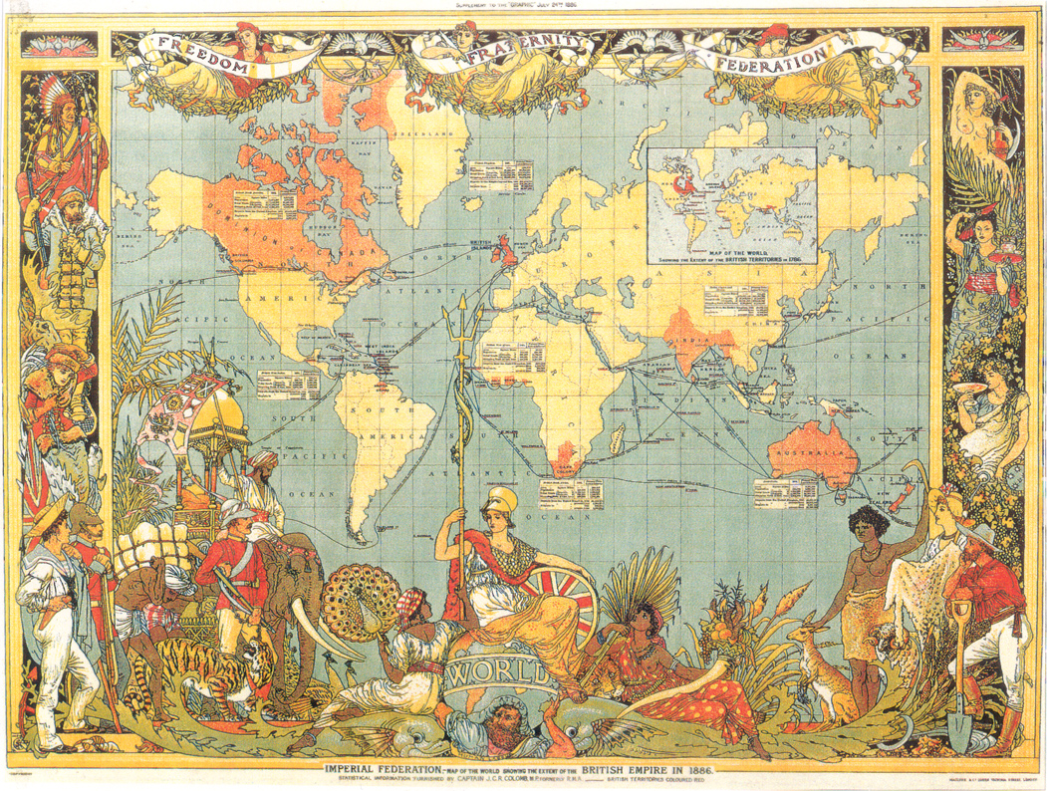
Infatti, questo è senza dubbio un impero

Slide 10
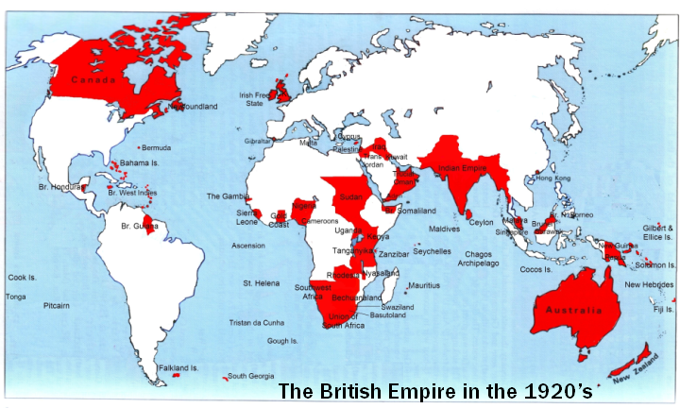

Slide 11
E questi?

Slide 12
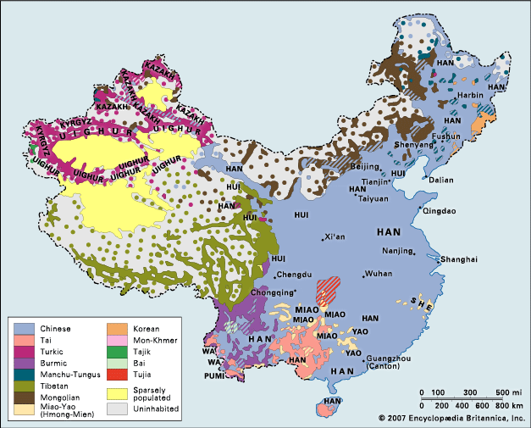

Slide 13
Venditore di cappelli uiguro

Slide 15
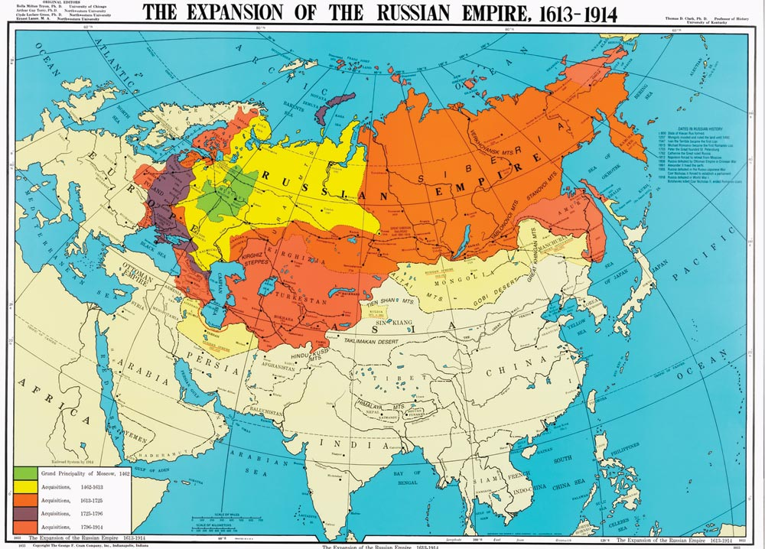

Slide 16
questo chiaramente no

Slide 18
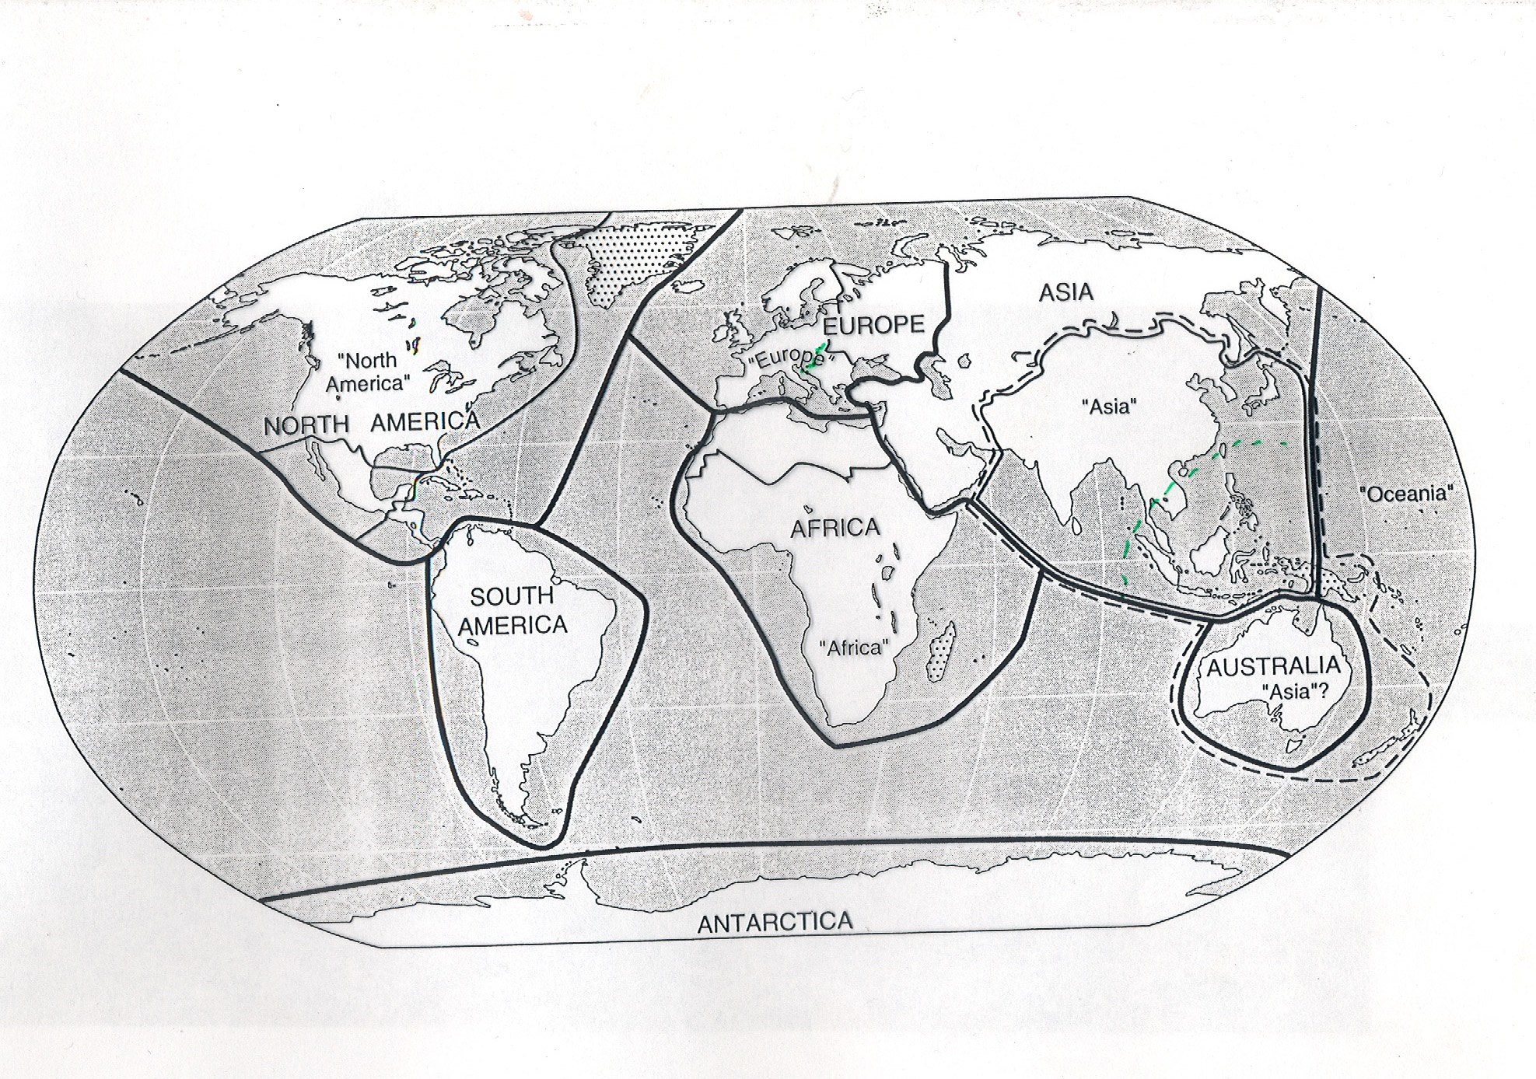
Presunta omogeneità continentale, M.W. Lewis, K.E. Wigen, 1997

Slide 19
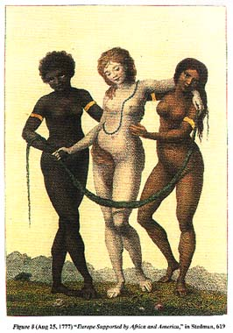
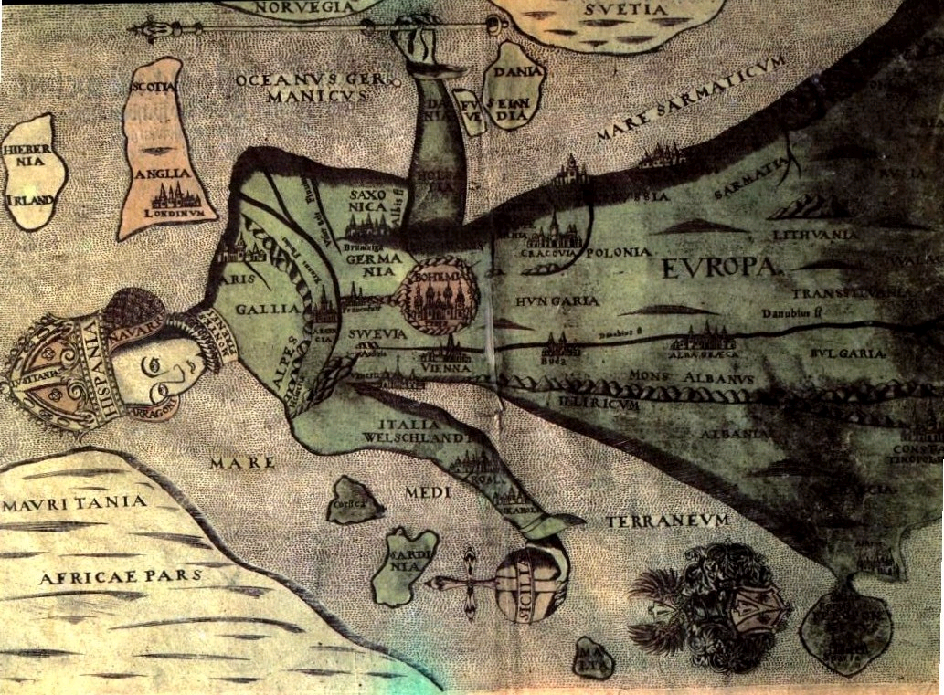
La “superiorità”
europea

Slide 20
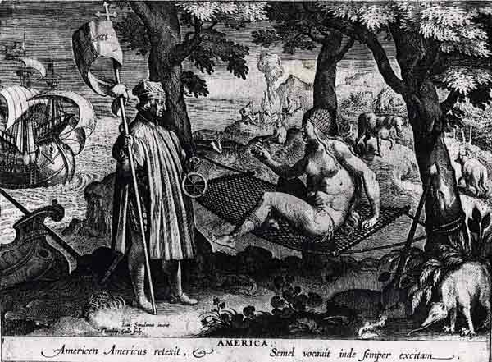
Il ‘nuovo’ continente

Slide 21
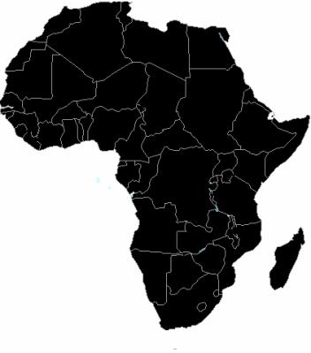
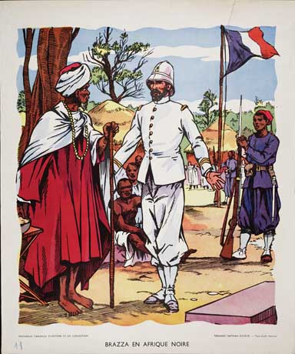
la ‘nera’ Africa

Slide 22
Configurazione “continentalista” delle costruzioni sovra-nazionali
“There is, of course, a tremendous literature on the theme that “Europe” must unite…a new flood of books, articles, plans and speeches advocating a ‘United States of Europe or some sort of European confederation all carry a continental emphasis”, E. Staley, 1941

Slide 23
“One might argue that the continuity permits conquest and culture to spread by easy stages, and hence that each land-mass could be expected to have stages and hence that each land-mass could be expected to have more political and cultural unity, more history and tradition in common, than would exists between places on separate continents. Actually, every continents has natural barriers…which are almost unhinabited and which may be more difficult to cross than the ocean. The sea, especially in earlier centuries, has offered one of the main means of contact between peoples…so that the peripheral areas often developed more traits in common with each other and with other continents that with land-locked regions”, E. Staley, 1941

Slide 24
The Historical Atlas, W. R. Shepherd, 1911

Slide 25
The Historical Atlas, W.R. Shepherd, 1911

Slide 27
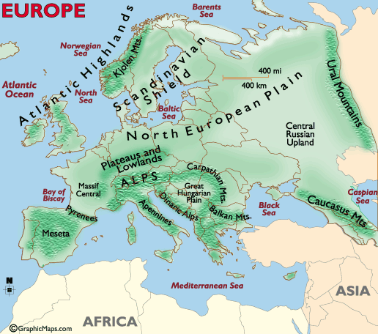

Slide 28
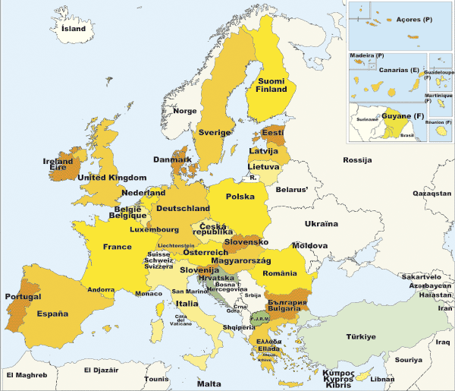

Slide 29
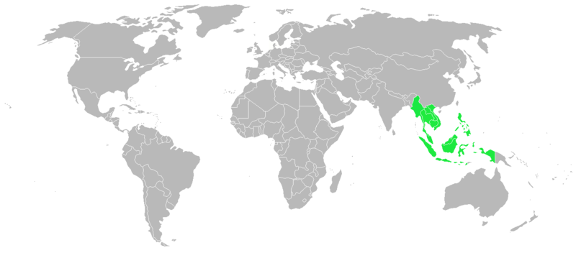
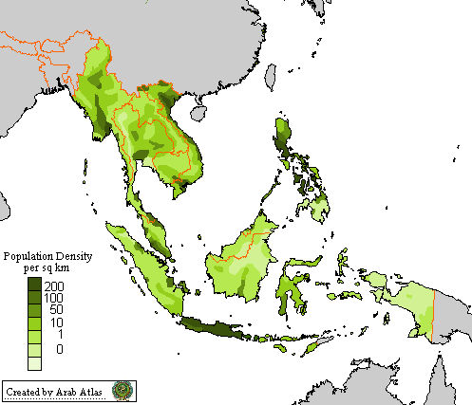
Asean

Slide 30
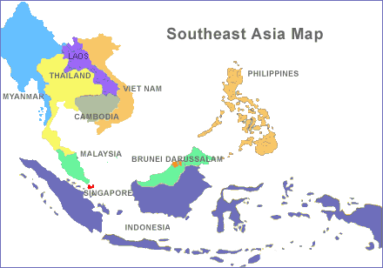

Slide 32
“Perché rifiutare i miti dell’unità?...La risposta deve essere che mentre i miti di unità hanno la capacità di generare armonia, essi hanno anche la capacità di accentuare le divisioni. Ed i miti si invocano più spesso per queste ultime”, W. Connor, 1969 e 1994.

Slide 33
Altre categorie “spaziali”

Slide 34
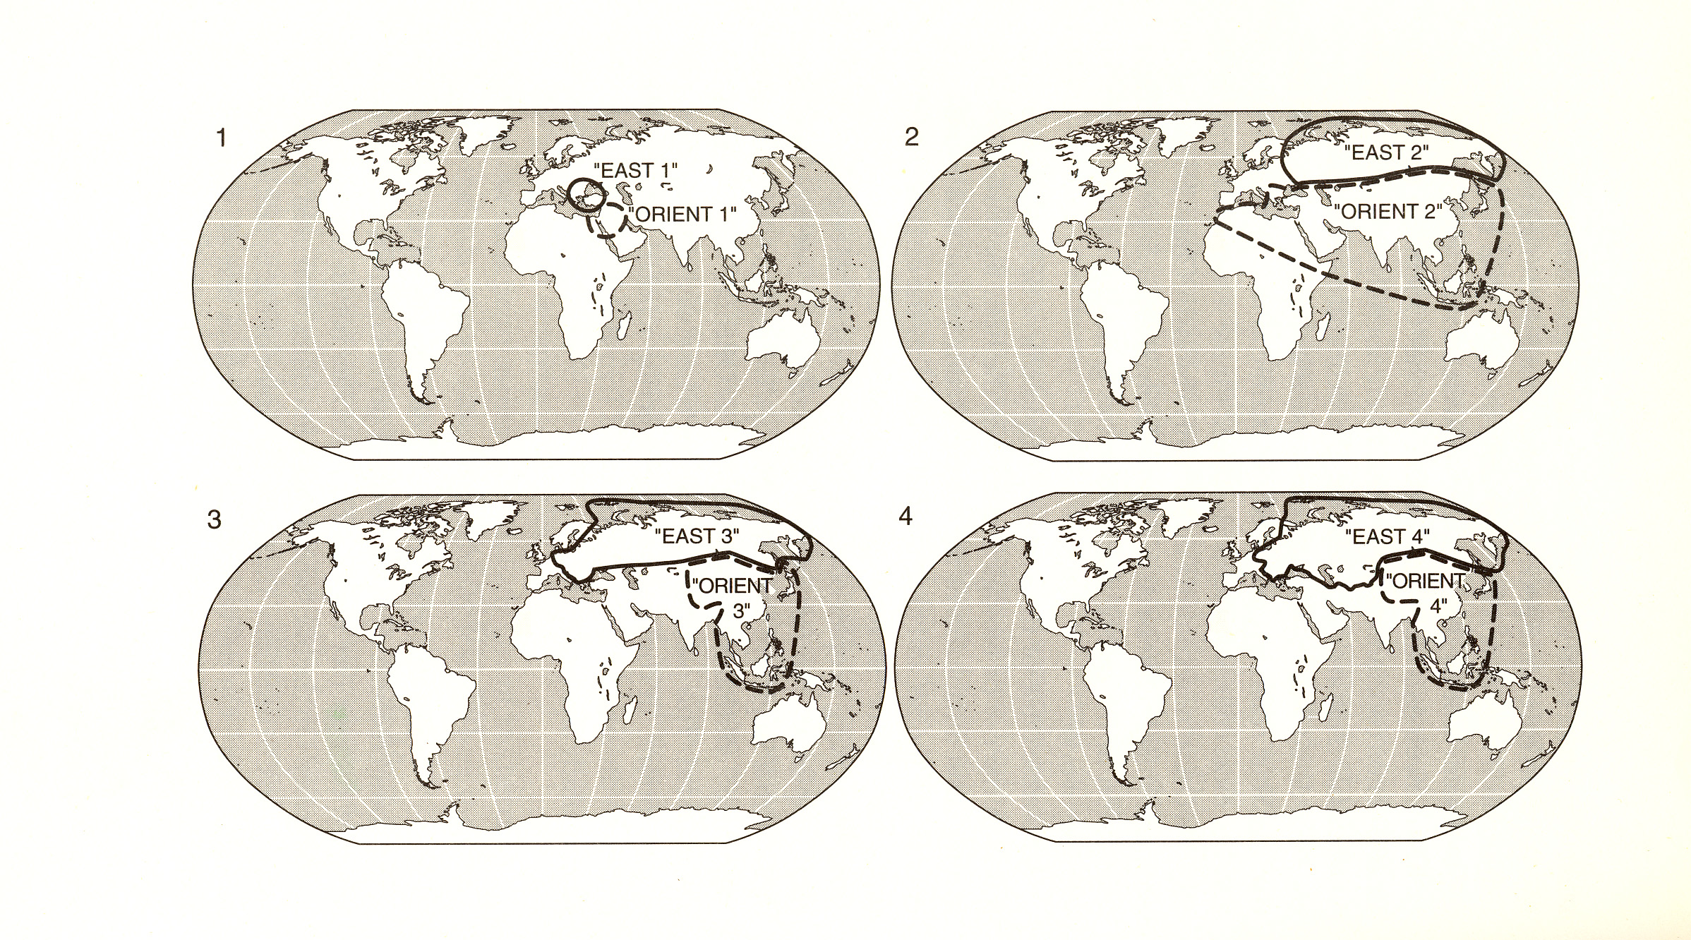
Est-ovest

Slide 35
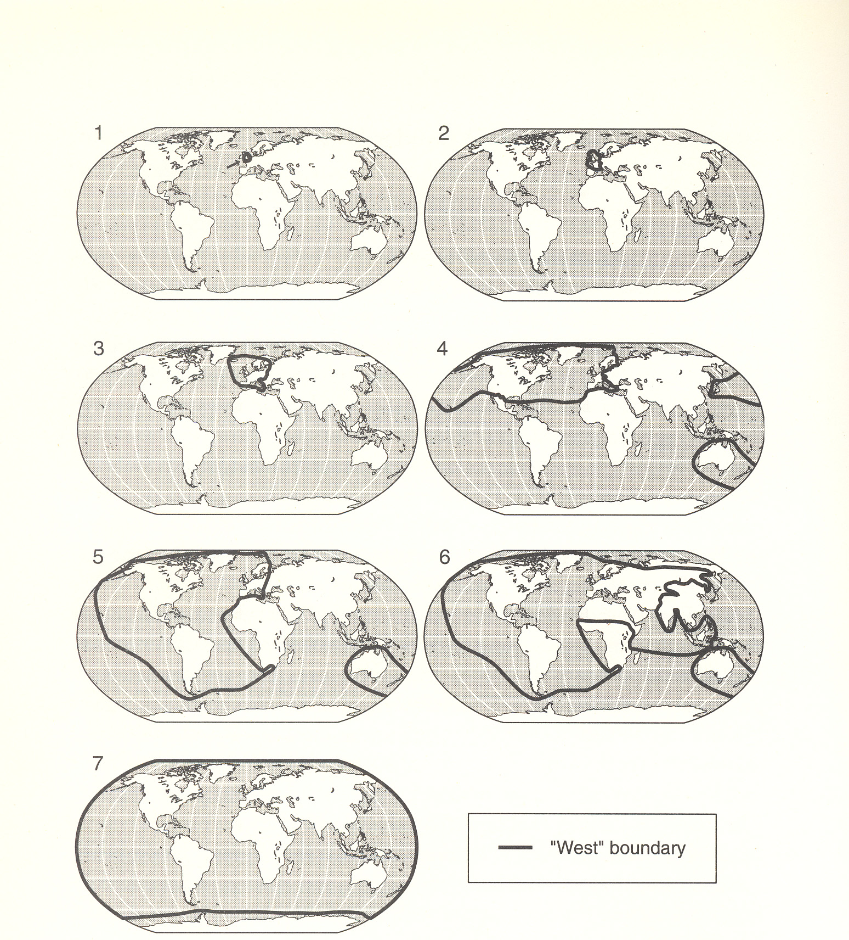
Il confine dell’Occidente

Slide 36
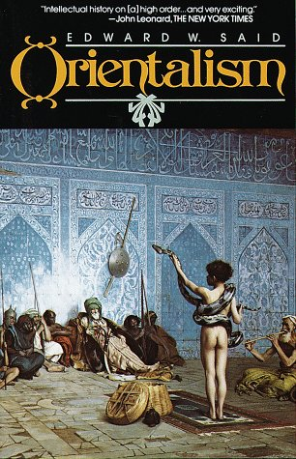
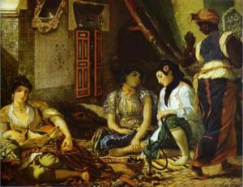
L’Oriente

Slide 37
Il dinamico Occidente L’immutabile Oriente
Inventivo, ingegnoso, proattivo = Imitativo, ignorante, passivo
Razionale =Irrazionale
Scientifico = Superstizioso, ritualistico
Disciplinato, ordinato, autocontrollato, sano, saggio = Pigro, caotico/erratico, spontaneo, insano, emotivo
Dominato dalla mente = Dominato dal corpo, esotico, eccitante
Paterno, indipendente, funzionale = Infantile, dipendente, non funzionale
Libero, democratico, tollerante, onesto = Schiavizzato, dispotico, intollerante, corrotto
Civilizzato = Selvaggio, barbaro
Moralmente e economicamente progressista = Moralmente regressivo e economicamente stagnante

Slide 38
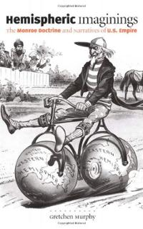
emisferi

Slide 39
Oltre a porgere alla geografia politica un attore principale (lo stato) e a configurarne i confini (attraverso la mappa come logo), la carta offre alla geopolitica una tavola su cui disegnare le relazioni internazionali, suggerendo rapporti privilegiati fra stati e fra superfici terrestri.
“La visione a volo d’uccello”, riconosciuta come tipica di ogni modello geopolitico (John Agnew), è fortemente influenzata dal tipo di proiezione scelta per raffigurare la sfericità del globo sul piatto della mappa

Slide 40
La rappresentazione del mondo in due emisferi separati, privilegiata dalla cartografia statunitense per larga parte dell’Ottocento e per tutta la prima metà del Novecento, può essere messa in relazione con una visione “continentalista” del ruolo geopolitico americano
la rappresentazione del mondo su una unica tavola può al contrario essere messa in relazione con una visione “globale” dello stesso ruolo.

Slide 41
Visione “emisferica” del mondo
“Le nazioni europee costituiscono una divisione separata del globo, le loro regioni le fanno parti di un sistema distinto…L’America ha un emisfero per sé”, T. Jefferson, 1811 (lettera ad Alexander von Humboldt)

Slide 42
A new map of the world

Slide 43
1846

Slide 44
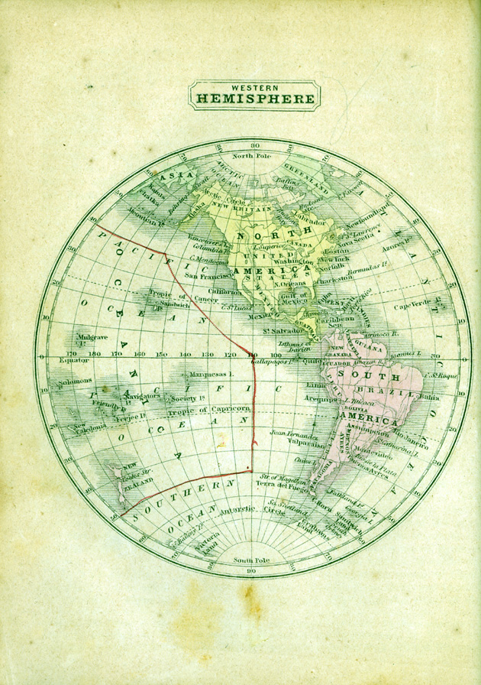

Slide 45
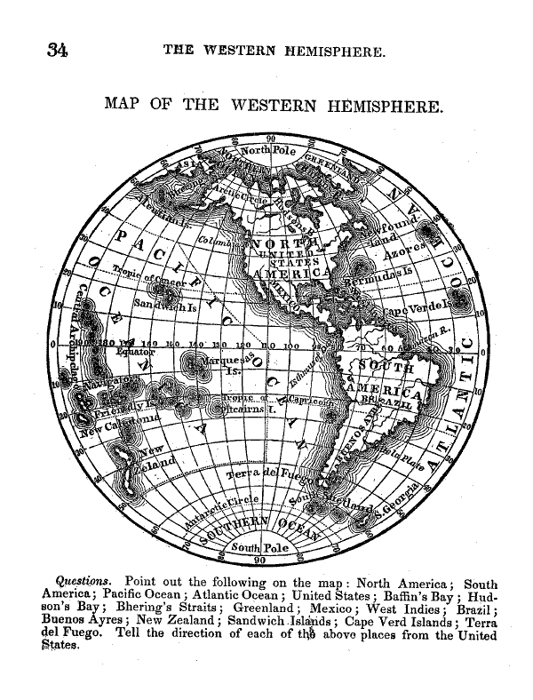
1860

Slide 46
La Dottrina di Monroe
E’ sintetizzata dalla frase “L'America agli americani”, attribuita a James Monroe nel 1823: esprime l’idea che gli Stati Uniti non avrebbero tollerato nessuna interferenza o intromissione nell'emisfero occidentale da parte delle potenze coloniali europee.
Il Governo americano si creava così una propria sfera d'influenza esclusiva.
Inoltre sanciva la volontà degli Stati Uniti di non intromettersi nelle dispute fra le potenze europee, e fra una potenza europea e le rispettive colonie.

Slide 47
“I cittadini degli Stati Uniti provano un fortissimo sentimento di simpatia per la libertà e la felicità di tutti gli uomini che, come loro, abitano di là dell'Atlantico. Noi non abbiamo mai preso parte alle guerre degli Stati europei sorte da questioni puramente europee, né la nostra politica comporta che vi partecipiamo. Soltanto quando si fa offesa ai nostri diritti o questi vengano seriamente minacciati, noi reagiamo alle ingiurie e ci apprestiamo a difenderci. Noi invece, necessariamente, ci sentiamo più direttamente interessati ai movimenti che avvengono in questo emisfero [...]” (James Monroe, 1823)

Slide 48
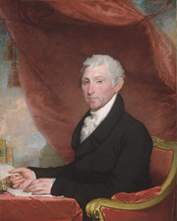
Il presidente
James Monroe

Slide 49
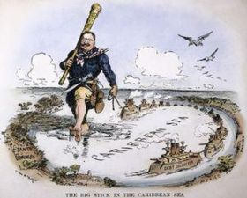
Corollario Roosevelt
“Tutto ciò che questo paese desidera è vedere i propri vicini stabili, ordinati, prosperi. Ogni paese che si comporat bene può contare sulla nostra calda amicizia. Se una nazione mostra di sapere come comportarsi in modo ragionevolmente efficiente e decente nelle questioni sociali e politiche, se mantiene l’ordine e paga i suoi dbiti, non deve temere nulla dagli Stati Uniti.
Il malagire cronico, o una impotenza che comporti l’allentamentoe generale delle caratteristcihe della vita civile, sia in America, sia altrove, abbisogna dell’intervento di una nazione civile, e nell’Emisfero Occidentale, l’aderenza degli Stati Uniti alla Dottrina Monroe può costringere gli Stati Uniti, anche se riluttanti, di fronte a casi flagranti di malagire o di impotenza, al ruolo di poliziotto internazionale “ (T. Roosevelt, Discorso al Congresso, 1904)

Slide 50
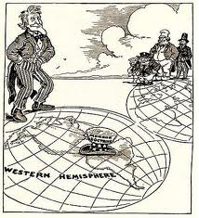
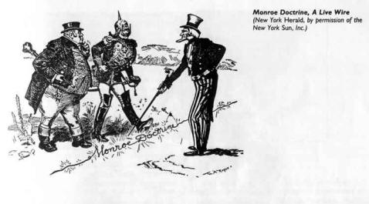

Slide 51
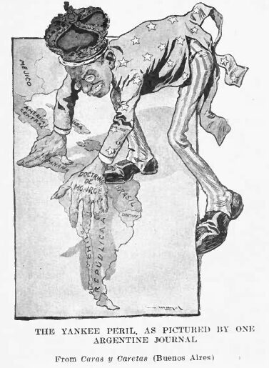
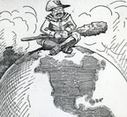

Slide 52
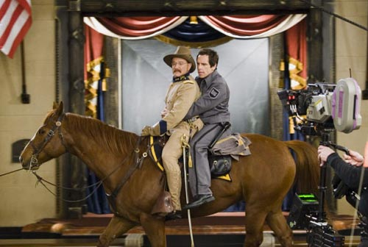

Slide 53
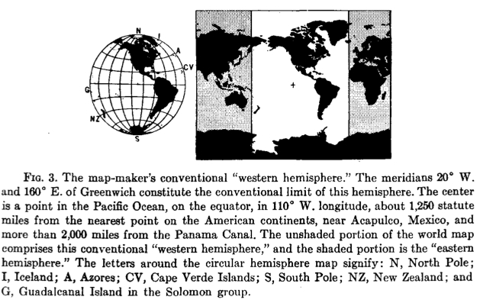
Da Boggs, 1945

Slide 54
“In my review of nearly 150 nineteenth century school atlases and geographies with world maps, only four which did not utilize the globular projection for general world reference maps were found”, J.C. Patton, 1999
“…Illusions persist in the minds of all of us from the old school-book device of flat maps which break the world into ‘hemispheres’ that have no objective existence whatever in nature”, E. Staley, 1941

Slide 55
Ma, è vero?

